Slide 1
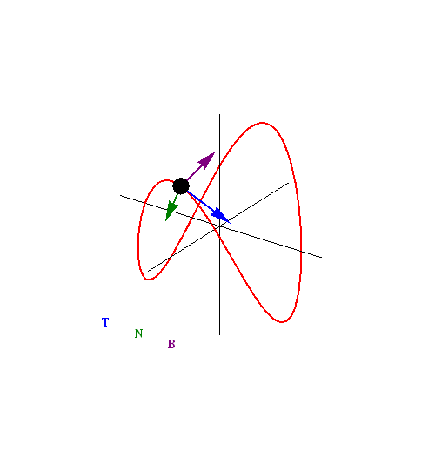
KONTRAK KULIAH
KALKULUS 1 (KELAS 112)
KODE MATA KULIAH: SM224101
JADWAL KULIAH:
HARI/JAM/RUANG: SENIN DAN RABU / 07.00 - 08.40 / TW1-706
DOSEN PENGAMPU: Drs. Iis Herisman, M.Sc (HP: 081553489173)
MATERI: Sistem Bilangan Real, Sistem Bilangan Kompleks, Matriks,
Determinan, Sistem Persamaan Linier, Nilai Eigen dan Vektor Eigen,
Fungsi, Diferensial, Aplikasi Diferensial dan Integral Turunan
EVALUASI: Evaluasi 1 (Tugas-tugas dan Absensi) = 20%
Evaluasi 2 (Quiz 1) = 15%
Evaluasi 3 (Quiz 2) = 15%
Evaluasi 4 (ETS) = 25%
Evaluasi 5 (EAS) = 25%

Slide 2
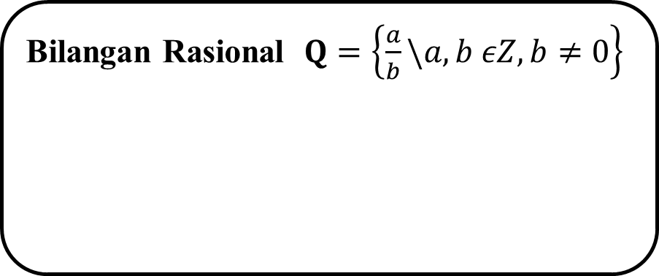
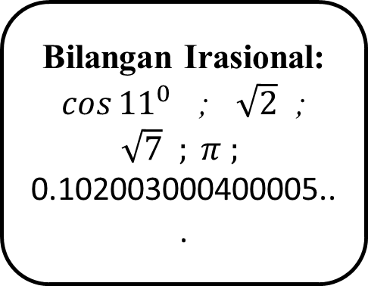
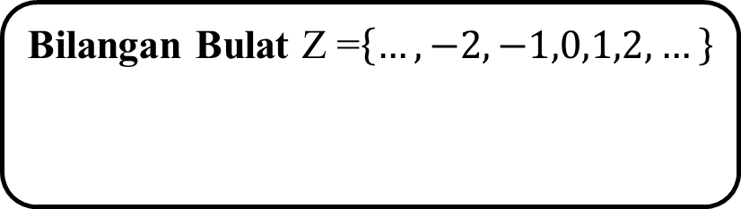
Slide 1
BAB 1. Sistem Bilangan Real
1.1 Himpunan Bilangan Real
Bilangan Real
Bilangan Rasional $Q=\left\{\frac{a}{b}\backslash a,b εZ, b≠0\right\}$
Bilangan Irasional:
$\cos{{11}^{0}}$ ; $\sqrt{2}$ ; $\sqrt{7} ; π ;$
0.102003000400005...
Bilangan Bulat Z =$\left\{…,−2,−1,0,1,2,…\right\}$
Bilangan Asli N = {1, 2, 3, . . .}
Bilangan rasional: dapat ditulis dalam bentuk desimal berulang.
Contoh: $\frac{1}{3}=0.33333…=0\overline{.3}$ ; $\frac{5}{4}=1.25000…=1.25\overline{0}=1.25$
Bilangan bentuk desimal berulang dapat ditulis dalam bentuk pecahan.
Contoh: $1.66666…=1.\overline{6}= \frac{5}{3}$ ; $0.714285714285…=0.\overline{714285}=\frac{5}{7}$

Slide 3


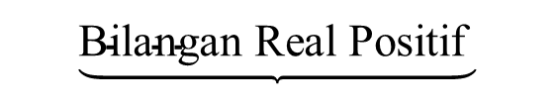
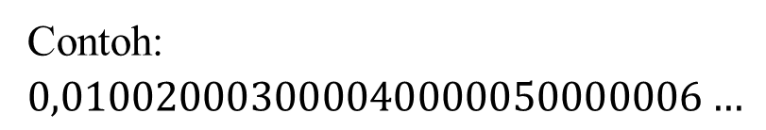


Slide 2
Bilangan Irasional: bilangan yang tidak mempunyai
bentuk desimal berulang
Contoh: $0,010020003000040000050000006…$
$\sqrt{2}$ = 1,4142135623731 (13 angka desimal)
$π=3.14259265358979$ (14 angka desimal)
$cos\left({11}^{0}\right)=0.9816271834$(10 angka desimal)
Bilangan Real dan Garis Real
Setiap bilangan real dapat disajikan sebagai satu titik
pada garis yang disebut garis real.
$$\underbrace{Bilangan Real Negatif}$$
$$\underbrace{\text{Bilangan} \text{Real} \text{Positif} }$$
Bilangan Nol

Slide 4

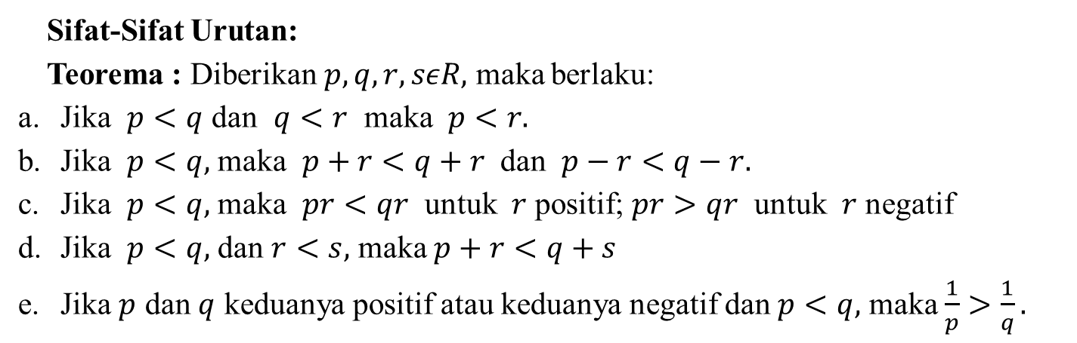
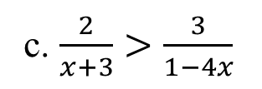

Slide 3
Sifat-sifat bilangan real
Sifat aljabar: bilangan real dapat ditambahkan, dikurangkan,
dikalikan, dan dibagi (kecuali dengan nol)
dengan aturan aritmetika biasa.
Sifat-Sifat Urutan:
Teorema : Diberikan $p,q,r,sεR,$ maka berlaku:
Jika $p<q$ dan $q<r$ maka $p<r.$
Jika $p<q,$ maka $p+r<q+r$ dan $p−r<q−r.$
Jika $p<q,$ maka $pr<qr$ untuk $r$ positif; $pr>qr$ untuk $r$ negatif
Jika $p<q,$ dan $r<s,$ maka $p+r<q+s$
Jika $p$ dan $q$ keduanya positif atau keduanya negatif dan $p<q,$ maka $\frac{1}{p}>\frac{1}{q}.$
Contoh:
1. Jika $a≤b,$maka relasi mana yang selalu benar?
a) $a−3≤b−3$ b) $−a≤−b$ c) $3−a≤3−b$ d) $6a≤6b$
2. Selesaikan:
$$a. 4x−3≤3−8x$$
$${b. 2x}^{2}+2x−12>0$$
c. $\frac{2}{x+3}>\frac{3}{1−4x}$

Slide 5
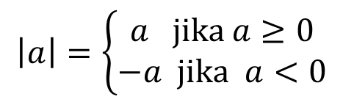
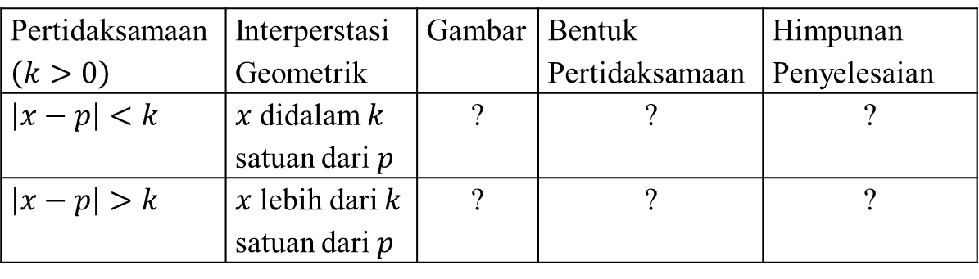
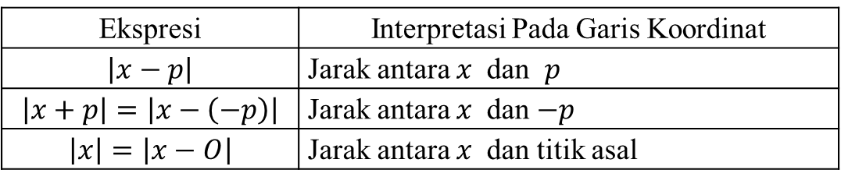
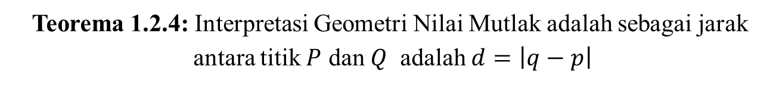
Slide 4
1.2 Nilai Mutlak
Definisi 1.2.1: Nilai mutlak dari $a$ dinotasikan dan didefinisikan:
$$\left|a\right|=\left\{\begin{matrix}a jika a≥0 \\ −a jika a<0\end{matrix}\right.$$
Teorema 1.2.2: Untuk setiap bilangan real $a$ berlaku: $\sqrt{a^{2}}=\left|a\right|$
Teorema 1.2.4: Interpretasi Geometri Nilai Mutlak adalah sebagai jarak
antara titik $P$ dan $Q$ adalah $d=\left|q−p\right|$
Ekspresi | Interpretasi Pada Garis Koordinat
$$\left|x−p\right|$$ | Jarak antara $x$ dan $p$
$$\left|x+p\right|=\left|x−\left(−p\right)\right|$$ | Jarak antara $x$ dan $−p$
$$\left|x\right|=\left|x−O\right|$$ | Jarak antara $x$ dan titik asal
Interprestasi Pertidaksamaan:
Pertidaksamaan $\left(k>0\right)$ | Interperstasi Geometrik | Gambar | Bentuk Pertidaksamaan | Himpunan Penyelesaian
$$\left|x−p\right|<k$$ | $x$ didalam $k$ satuan dari $p$ | ? | ? | ?
$$\left|x−p\right|>k$$ | $x$ lebih dari $k$ satuan dari $p$ | ? | ? | ?

Slide 6

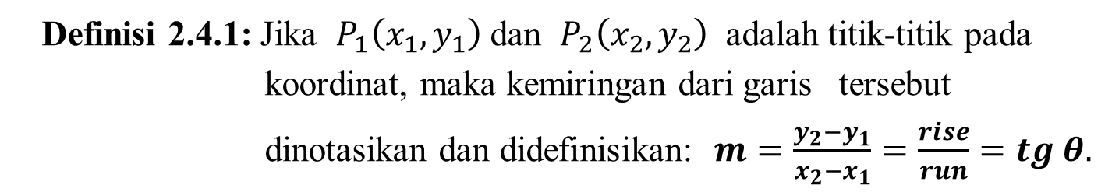
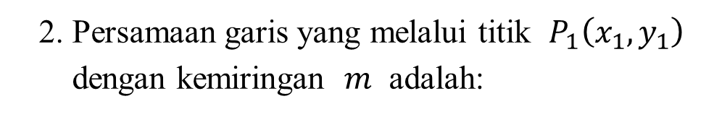
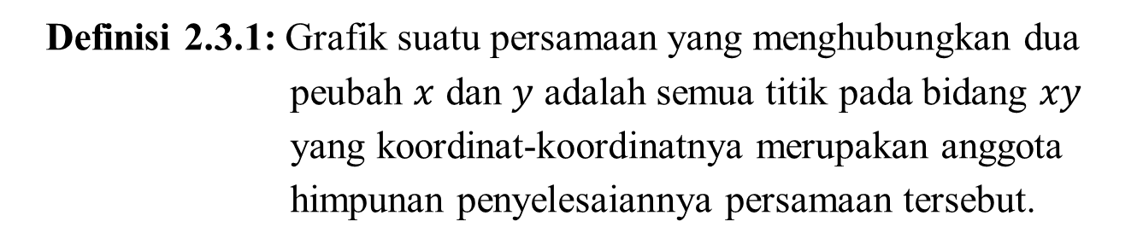
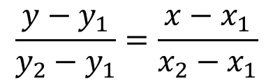
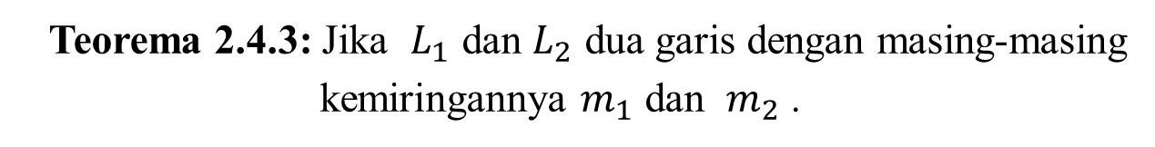
Slide 5
1.3 Grafik Persamaan
Definisi 2.3.1: Grafik suatu persamaan yang menghubungkan dua
peubah $x$ dan $y$ adalah semua titik pada bidang $xy$
yang koordinat-koordinatnya merupakan anggota
himpunan penyelesaiannya persamaan tersebut.
1.4 Garis, Persamaan Linear dan Persamaan Lingkaran
Definisi 2.4.1: Jika $P_{1}\left(x_{1},y_{1}\right)$ dan $P_{2}\left(x_{2},y_{2}\right)$ adalah titik-titik pada
koordinat, maka kemiringan dari garis tersebut
dinotasikan dan didefinisikan: $m=\frac{y_{2}−y_{1}}{x_{2}−x_{1}}=\frac{rise}{run}=tg θ.$
Teorema 2.4.3: Jika $L_{1}$ dan $L_{2}$ dua garis dengan masing-masing
kemiringannya $m_{1}$ dan $m_{2}$ .
a. $L_{1}∥L_{2}$ $↔$ $m_{1}=m_{2}$ dan b. $L_{1}⊥L_{2}$ $↔$ $m_{1}.m_{2}=−1$
. 1. Bentuk persamaan garis melalui dua titik adalah :
$$\frac{y−y_{1}}{y_{2}−y_{1}}=\frac{x−x_{1}}{x_{2}−x_{1}}$$
2. Persamaan garis yang melalui titik $P_{1}\left(x_{1},y_{1}\right)$
dengan kemiringan $m$ adalah:
$$y−y_{1}=m\left(x−x_{1}\right)$$

Slide 7

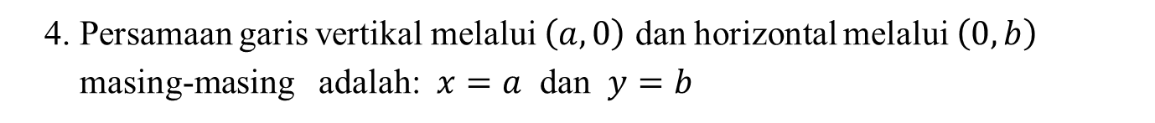

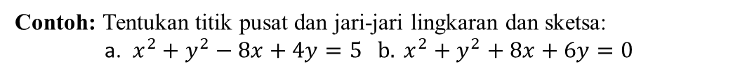
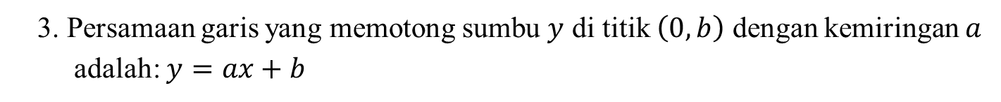

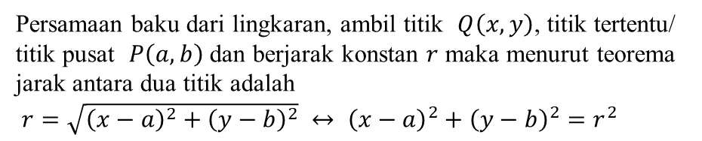


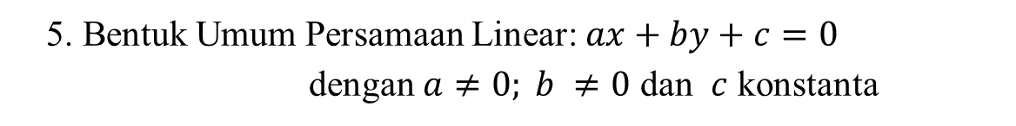

Slide 6
3. Persamaan garis yang memotong sumbu $y$ di titik $\left(0,b\right)$ dengan kemiringan $a$
adalah: $y=ax+b$
4. Persamaan garis vertikal melalui $\left(a,0\right)$ dan horizontal melalui $\left(0,b\right)$
masing-masing adalah: $x=a$ dan $y=b$
5. Bentuk Umum Persamaan Linear: $ax+by+c=0$
dengan $a≠0; b ≠0$ dan $c$ konstanta
Bangun datar irisan kerucut yang terbentuk merupakan himpunan titik-titik pada kurva dan didefinisikan:
Definisi Lingkaran: Lingkaran adalah tempat kedudukan/
himpunan semua titik pada bidang datar yang
berjarak sama/konstan (jari-jari) terhadap suatu
titik tertentu (titik pusat).
$$Y$$
$$Q\left(x,y\right)$$
$$r$$
$$P\left(a,b\right)$$
Persamaan baku dari lingkaran, ambil titik $Q\left(x,y\right)$, titik tertentu/ titik pusat $P\left(a,b\right)$ dan berjarak konstan $r$ maka menurut teorema jarak antara dua titik adalah
$r=\sqrt{{\left(x−a\right)}^{2}+{\left(y−b\right)}^{2}}$ $↔$ ${\left(x−a\right)}^{2}+{\left(y−b\right)}^{2}=r^{2}$
$$O$$
$$X$$
Contoh: Tentukan titik pusat dan jari-jari lingkaran dan sketsa:
a. $x^{2}+y^{2}−8x+4y=5$ $b. x^{2}+y^{2}+8x+6y=0$

Slide 8
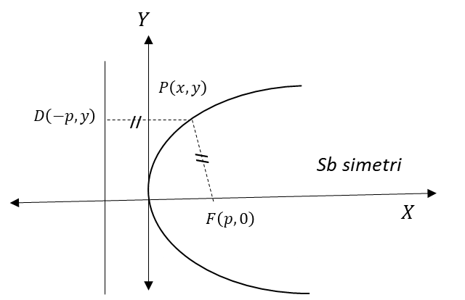
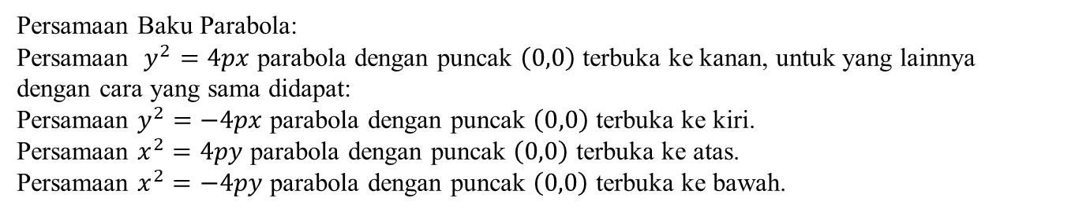



Slide 6
$$Y$$
$$P\left(x,y\right)$$
Definisi Parabola: Parabola adalah tempat kedudukan/himpunan
semua titik pada bidang datar yang berjarak
sama/konstan terhadap suatu garis tertentu
(garis direktris) dan suatu titik (titik fokus)
yang tidak berada pada garis tersebut.
.
.
.
Sumbu simetri
$$X$$
Direktris
Puncak
Focus
Persamaan Baku Parabola:
Persamaan $y^{2}=4px$ parabola dengan puncak $\left(0,0\right)$ terbuka ke kanan, untuk yang lainnya dengan cara yang sama didapat:
Persamaan $y^{2}=−4px$ parabola dengan puncak $\left(0,0\right)$ terbuka ke kiri.
Persamaan $x^{2}=4py$ parabola dengan puncak $\left(0,0\right)$ terbuka ke atas.
Persamaan $x^{2}=−4py$ parabola dengan puncak $\left(0,0\right)$ terbuka ke bawah.
Untuk mendapatkan persamaan baku kurva parabola:
Ada empat bentuk persamaan baku kurva parabola (tergantung posisi kurvanya), salah satu adalah:
Contoh: Ambil titik 𝑃(𝑥,𝑦) sebarang pada kurva parabola,
menurut definisi bahwa jarak dari titik 𝑃 ke titik fokus
atau 𝐹(𝑝,0) adalah sama dengan jarak dari titik 𝑃 ke
garis direktris dengan titik 𝐷(−𝑝,𝑦) (lihat gambar).

Slide 9

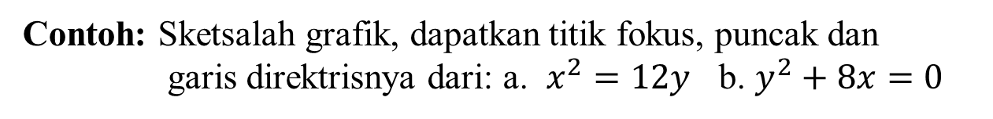
Slide 6
Contoh: Sketsalah grafik, dapatkan titik fokus, puncak dan
garis direktrisnya dari: a. $x^{2}=12y$ b. $y^{2}+8x=0$
Tugas: Halaman 57 (Nomor 9 dan 18), Halaman 62 (Nomor 6 dan 12),
Halaman 68 (Nomor 16 c,e), Halaman 74 (Nomor 4, 16 a,b)

